Slide 2
ΑΚΑΘΙΣΤΟΣ ΥΜΝΟΣ
Τη Υπερμάχω Στρατηγώ τα νικητήρια, Ως λυτρωθείσα των δεινών ευχαριστήρια, Αναγράφω σοι η Πόλις σου, Θεοτόκε. Αλλ’ ως έχουσα το κράτος απροσμάχητον, Εκ παντοίων με κινδύνων ελευθέρωσον. Ίνα κράζω σοι, Χαίρε, Νύμφη Ανύμφευτε.

Slide 4
25^{Η} ΤΟΥ ΜΑΡΤΗ
Είκοσι πέντε του Μαρτιού
μέρα τρανή κι αγία,
που πρόσφερε ο αρχάγγελος
τον κρίνο στη Μαρία.
Είκοσι πέντε του Μαρτιού
μέρα ευλογημένη,
που διάλεξαν να εξεγερθούν
ραγιάδες σκλαβωμένοι.
Είκοσι πέντε του Μαρτιού
μέρα χαράς κι αυτή
η ανάσταση είναι του λαού
και λευτεριάς αρχή.

Slide 5
25^{Η} ΜΑΡΤΙΟΥ
Χρόνια πολλά αμέτρητα ήτανε σκλαβωμένη η όμορφη Ελλάδα μας που είναι τιμημένη.
Μια μέρα σαν και σήμερα τ’ αθάνατα παιδιά της όλα μαζί ορκίστηκαν για την ελευθεριά της.
Πολέμησαν και νίκησαν σε θάλασσες και όρη και λευτεριά ξανάδωσαν στη σκλαβωμένη κόρη

Slide 6
ΜΑΡΜΑΡΩΜΕΝΟΣ ΒΑΣΙΛΙΑΣ
Έστειλα δυο πουλιά στην Κόκκινη Μηλιά
που λένε τα γραμμένα.
Το’ να σκοτώθηκε, τ’ άλλο λαβώθηκε,
δε γύρισε κανένα.
Το’ να σκοτώθηκε, τ’ άλλο λαβώθηκε,
δε γύρισε κανένα.
Έστειλα δυο πουλιά στην Κόκκινη Μηλιά
που λένε τα γραμμένα.
Για το Μαρμαρωμένο Βασιλιά
ούτε φωνή ούτε λαλιά.
Τον τραγουδάει όμως στα παιδιά
σαν παραμύθι η γιαγια.
Έστειλα δυο πουλιά στην Κόκκινη Μηλιά
που λένε τα γραμμένα
Το’ να σκοτώθηκε, τ’ άλλο λαβώθηκε,
δε γύρισε κανένα.
Έστειλα δυο πουλιά στην Κόκκινη Μηλιά
δυο πετροχελιδόνια.
Μα ‘κει εμείνανε κι όνειρο γίνανε
και δακρυσμένα χρόνια.
Μα ‘κει εμείνανε κι όνειρο γίνανε
και δακρυσμένα χρόνια.
Έστειλα δυο πουλιά στην Κόκκινη Μηλιά
δυο πετροχελιδόνια.
Για το Μαρμαρωμένο Βασιλιά
ούτε φωνή ούτε λαλιά.
Τον τραγουδάει όμως στα παιδιά
σαν παραμύθι η γιαγια.
Έστειλα δυο πουλιά στην Κόκκινη Μηλιά
δυο πετροχελιδόνια.
Μα ‘κει εμείνανε κι όνειρο γίνανε
και δακρυσμένα χρόνια.(2)

Slide 7
Ο ΚΛΕΦΤΗΣ
Βαριά του κλέφτη η καρδιά.
Βαριά και πικραμένη.
Τα στήθια του σκέτη φωτιά
τα μάτια αστροπελέκι.
Του Τούρκου χρόνια η σκιά
επάνω του βαραίνει.
Δεν την αντέχει άλλο πια
τούτη τη καταφρόνια.
Σύντροφος μόνο η πίστη του
και φίλος το ντουφέκι.
Μαύρη η νύχτα στα βουνά
τον πνίγει το σκοτάδι.
Ακόμα και τα ζωντανά
τα άγρια τα φοβίζει.

Slide 8
ΤΣΑΜΙΚΟΣ
Στα κακοτράχαλα τα βουνά με το σουραύλι και το ζουρνά πάνω στην πέτρα την αγιασμένη χορεύουν τώρα τρεις αντρειωμένοι. Ο Νικηφόρος κι ο Διγενής κι ο γιος της Άννας της Κομνηνής. Δική τους είναι μια φλούδα γης μα εσύ Χριστέ μου τους ευλογείς για να γλιτώσουν αυτή τη φλούδα απ’ το τσακάλι και την αρκούδα. Δες πώς χορεύει ο Νικηταράς κι αηδόνι γίνεται ο ταμπουράς. Από την Ήπειρο στο Μοριά κι απ’ το σκοτάδι στη λευτεριά το πανηγύρι κρατάει χρόνια στα μαρμαρένια του χάρου αλώνια. Κριτής κι αφέντης είν’ ο Θεός και δραγουμάνος του ο λαός.

Slide 9
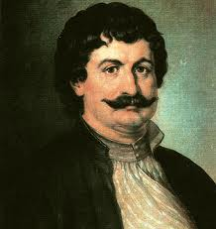

Slide 10
Ο ΘΟΥΡΙΟΣ ΤΟΥ ΡΗΓΑ
Ως πότε παλικάρια, θα ζούμε στα στενά, μονάχοι σαν λιοντάρια, στις ράχες, στα βουνά;
Καλύτερα μιας ώρας ελεύθερη ζωή, παρά σαράντα χρόνια, σκλαβιά και φυλακή. Σπηλιές να κατοικούμε, να βλέπουμε κλαδιά, να φεύγουμε απ’ τον κόσμο για την πικρή σκλαβιά;
Καλύτερα μιας ώρας ελεύθερη ζωή, παρά σαράντα χρόνια, σκλαβιά και φυλακή. Να χάνουμε αδέλφια, πατρίδα και γονείς, τους φίλους, τα παιδιά μας κι όλους τους συγγενείς;
Καλύτερα μιας ώρας ελεύθερη ζωή, παρά σαράντα χρόνια, σκλαβιά και φυλακή.

Slide 11
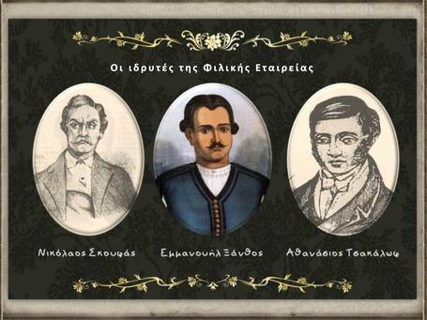

Slide 12
ΟΡΚΟΣ ΤΗΣ ΦΙΛΙΚΗΣ ΕΤΑΙΡΕΙΑΣ
Ορκίζομαι σε σένα, ιερή και άθλια πατρίδα!
Ορκίζομαι στα πολύχρονα βάσανά σου!
Ορκίζομαι στα πικρά δάκρυα, που τόσους αιώνες έχυσαν τα ταλαίπωρα παιδιά σου!
Ορκίζομαι στην ελευθερία που θα έρθει!
Ορκίζομαι ότι αφιερώνομαι όλος σε σένα!

Slide 13
ΠΕΡΗΦΑΝΟΙ ΟΛΟΙ
Ήταν μαζεμένοι όλοι μια βραδιά
και στο τζάκι έκαιγε η φωτιά.
Μες στα μάτια τους φαινόταν καθαρά
πως γι’ αυτούς τα χρόνια ήταν σκληρά.
Περήφανοι όλοι με γενναία καρδιά
πολεμούσαν για τη λευτεριά. (2)
Όλοι τους καπεταναίοι κι αρχηγοί
ήταν κλέφτες και αρματολοί.
Ποτέ τους δε σκέφτονταν φόβος τι θα πει
και το βόλι ας έπεφτε βροχή.
Περήφανοι όλοι με γενναία καρδιά
πολεμούσαν για τη λευτεριά.
Και τώρα μιλούσαν πάλι για τα παλιά
καθισμένοι γύρω απ’ τη φωτιά.

Slide 14
ΠΕΡΗΦΑΝΟΙ ΟΛΟΙ
Πάνω που μιλούσαν για παλικαριές
κι είχαν δυναμώσει οι φωνές
θυμήθηκαν τα’ αδέρφια τους που χάθηκαν
πολεμώντας και πικράθηκαν.
Περήφανοι όλοι με γενναία καρδιά
πολεμούσαν για τη λευτεριά.
Γι’ αυτό πολεμήσανε και φτιάξαν παιδιά
για να ζήσουν μες στη λευτεριά.
Και βγήκαν λεβέντες με γενναία καρδιά
σαν τους πατεράδες τους κι αυτά.
Και πάνω σ’ αυτή τη σκέψη ήσυχοι πια
κοιμηθήκαν για παντοτινά.

Slide 15
Ο ΛΑΟΣ
Τούτος ο λαός, αφέντη μου, δεν ξέρει πολλά λόγια, σωπαίνει, ακούει, κι όσα του λες τα δένει κομπολόγια.
Και κάποιο βράδυ - πες σαν χτες - υψώνει το κεφάλι
κι αστράφτουνε τα μάτια του κι αστράφτει ο νους του πάλι.
Κι όπως περνάν κι όπως βροντάν, μαδάει ο αγέρας ρόδα
κι από τη λάσπη ξεκολλά της Ιστορίας η ρόδα.
Και φέγγουνε τα μάτια τους σ' όλο το μέγα βάθος
σάμπως Ανάστασης κεριά μετά από τ' Άγιο Πάθος.
Κι ως πάνω τους η Λευτεριά πάλλοντας ανατέλλει
φουσκώνει η άκρατη καρδιά του ανθρώπου σαν καρβέλι.

Slide 16
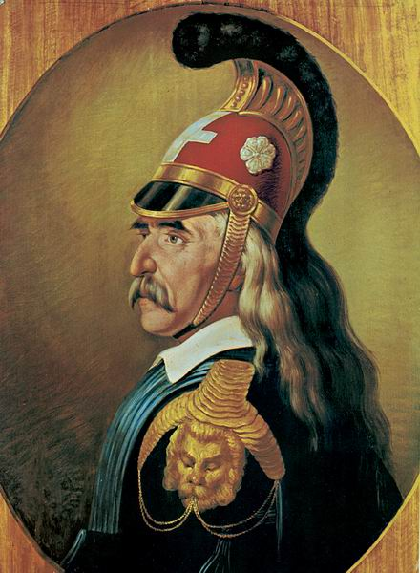

Slide 17
ΚΟΛΟΚΟΤΡΩΝΗΣ
Στρατηγέ Κολοκοτρώνη,
Γέρο του Μοριά,
το σπαθί σου λευτερώνει
κάστρα και χωριά.
Της παλικαριάς το κάστρο
είσαι το τρανό,
και της Λευτεριάς το άστρο,
το πιο φωτεινό.

Slide 18
ΝΑ ‘ΤΑΝΕ ΤΟ ‘21
Μου ξανάρχονται ένα ένα χρόνια δοξασμένα να `τανε το 21 να `ρθει μια στιγμή.
Να περνάω καβαλάρης στο πλατύ τ’ αλώνι και με τον Κολοκοτρώνη να `πινα κρασί. Να πολεμάω τις μέρες στα κάστρα και το σπαθί μου να πιάνει φωτιά και να κρατάω τις νύχτες με τ’ άστρα μια ομορφούλα αγκαλιά. Μου ξανάρχονται ένα ένα χρόνια δοξασμένα να `τανε το 21 να `ρθει μια βραδιά. Πρώτος το χορό να σέρνω στου Μοριά τις στράτες και ξοπίσω μου Μανιάτες και οι Ψαριανοί.
Κι όταν λαβωμένος γέρνω κάτω απ’ τους μπαξέδες να με ραίνουν μενεξέδες, χέρια κι ουρανοί. Να πολεμάω τις μέρες στα κάστρα και το σπαθί μου να πιάνει φωτιά και να κρατάω τις νύχτες με τ’ άστρα μια ομορφούλα αγκαλιά. Μου ξανάρχονται ένα ένα χρόνια δοξασμένα να `τανε το 21 να `ρθει μια βραδιά.

Slide 19
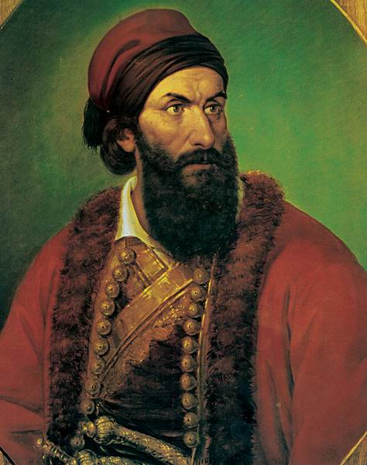

Slide 20
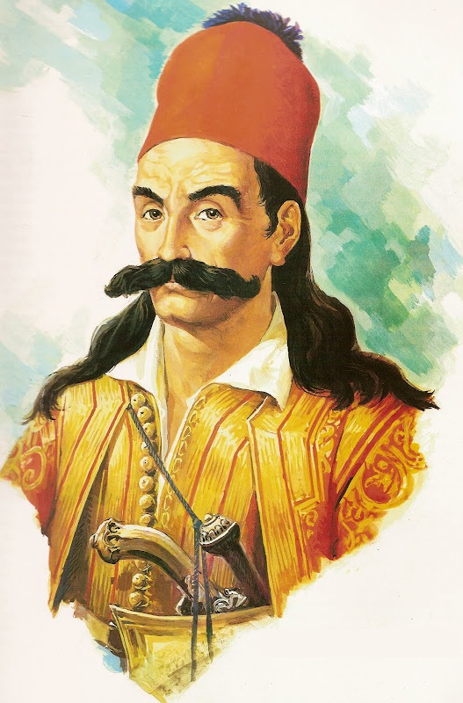

Slide 21
Ο ΜΙΚΡΟΣ ΚΛΕΦΤΗΣ
Είμαι μικρός, μωρέ παιδιά, μα τούτο τι πειράζει;
Το λέει μέσα μου η καρδιά στις φλέβες το αίμα βράζει.
Δεν την αντέχω τη σκλαβιά, στους Τούρκους να ξεπέφτεις,
θα φύγω στα ψηλά βουνά, θα πάω να γίνω κλέφτης.
Να σκαρφαλώνω σε κορφές, να τρώω στο ποδάρι.
Σκέπασμα να ‘χω από προβιές, προσκέφαλο λιθάρι.

Slide 22
ΔΕΚΑ ΠΑΛΙΚΑΡΙΑ
Δέκα παλικάρια στήσαμε χορό στου Καραϊσκάκη το κονάκι πέφταν τα ντουβάρια από το χορό κι από τις πενιές του Μιχαλάκη Κι όλη νύχτα λέγαμε τραγούδι για τη λεβεντιά, κι όλη νύχτα κλαίγαμε γοργόνα Παναγιά
Και το βράδυ βράδυ ήρθαν με τα μας Μάρκος Βαμβακάρης με Τσιτσάνη σμίξαν τα μπουζούκια και ο μπαγλαμάς με τον ταμπουρά του Μακρυγιάννη Κι όλη νύχτα λέγαμε τραγούδι για τη λεβεντιά κι όλη νύχτα κλαίγαμε γοργόνα Παναγιά Έβαλα ένα βόλι στο καριόφιλο κι έριξα τη νύχτα να φωτίσει κι είπα να φωνάξουν το Θεόφιλο τον καημό μας για να ζωγραφίσει Κι όλη νύχτα λέγαμε τραγούδι για τη λεβεντιά κι όλη νύχτα κλαίγαμε γοργόνα Παναγιά

Slide 23
ΕΧΕ ΓΕΙΑ ΠΑΝΤΑ ΓΕΙΑ
Στο Γαλατά ψιλή βροχή και στα Ταταύλα μπόρα.
Βασίλισσα των κοριτσιών είναι η Μαυροφόρα.(2)
Έχε γεια, πάντα γεια τα μιλήσαμε.
Όνειρο ήτανε τα λησμονήσαμε.
Στο Γαλατά θα πιω κρασί στο Πέρα θα μεθύσω.
Και μέσα στο Γεντί Κουλέ κοπέλα θ’ αγαπήσω. (2)
Έχε γεια, πάντα γεια τα μιλήσαμε.
Όνειρο ήτανε τα λησμονήσαμε.
Κι όλη νύχτα λέγαμε τραγούδια για τη λευτεριά.
Κι όλη νύχτα κλαίγαμε Γοργόνα Παναγιά. (δις)

Slide 24
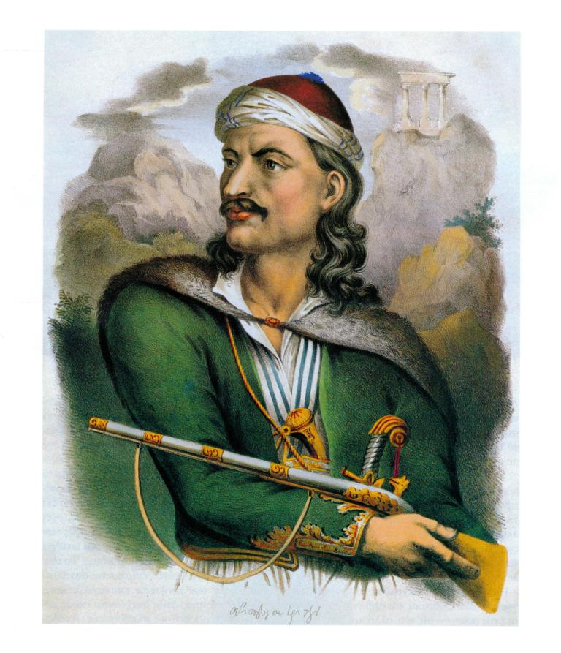

Slide 25
ΟΙ ΗΡΩΕΣ ΤΟΥ 1821
Ήρωες τιμημένοι λεβέντες, παλικάρια του ‘21 αθάνατοι φανήκατε λιοντάρια.
Η δόξα σας φωτίζει όλη την οικουμένη και η μορφή σας μοιάζει σαν να 'ναι αγιασμένη.

Slide 26
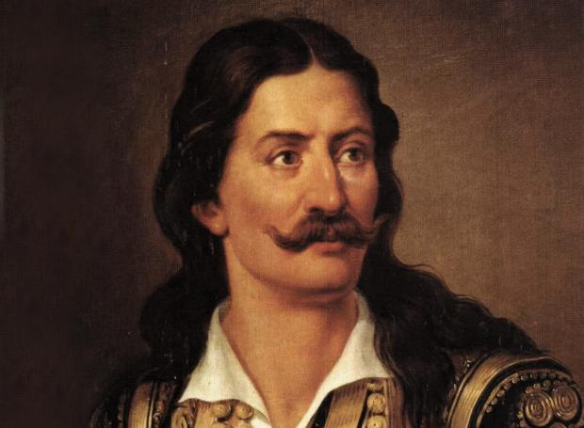

Slide 27
ΑΘΑΝΑΣΙΟΣ ΔΙΑΚΟΣ
Για δες καιρό που διάλεξε ο χάρος να με πάρει
Τώρα π' ανθίζουν τα κλαδιά και βγάζει η γης χορτάρι.

Slide 28
ΕΝΑ ΠΑΛΙΚΑΡΙ ΕΙΚΟΣΙ ΧΡΟΝΩ
Ένα παλικάρι είκοσι χρονώ (2) τ’ άρματα του δώσαν για τον πόλεμο (2)
Πόλεμο δεν βρήκε πίσω γύρισε, (2) στα μισά του δρόμου νεροδίψασε (2)
Έσκυψε να πιει νερό στο Γκιουλ Μπαξέ, (2) εκεί μία σφαίρα τόνε λάβωσε (2)
Σύρε πες στην μάν μ’ τη Βαβόγρια (2) και στην αδερφή μου την καλόγρια (2)
Θέλει ας βάλει μαύρα θέλει ας παντρευτεί, (2) μένα με σκοτώσανε στο Γκιουλ Μπαξέ (2)

Slide 29
ΜΙΑΟΥΛΗΣ
Της Ύδρας γέννημα εγώ τους Τούρκους πολεμούσα για σε πατρίδα μου γλυκιά έκανα ό,τι μπορούσα.
Τα πλούτη, τα καράβια μου τα χάρισα σε σένα και τώρα τα ελληνόπουλα ζούνε ευτυχισμένα.

Slide 30
ΜΠΟΥΜΠΟΥΛΙΝΑ
Στις θάλασσες πολέμησα με λένε Λασκαρίνα και στον αγώνα έγινα γενναία Μπουμπουλίνα.
Στη θάλασσα κι άλλα παιδιά μαζί μου αντρειωμένα πολέμησαν με μια ψυχή κι έγιναν δοξασμένα.
Είμαι πολύ περήφανη που έγινα θυσία τώρα στην Ελλάδα μας λάμπει ελευθερία.

Slide 31
Η ΜΙΚΡΗ ΣΟΥΛΙΩΤΙΣΣΑ
Από μικρή μωρέ παιδιά ,
δε χάρηκε η ψυχή μου,
το στόμα μου δε γέλασε,
μέρα άσπρη δεν επέρασε,
μαύρη ήταν η ζωή μου.
Μα τώρα που επάτησαν
οι άπιστοι στο Σούλι,
κάλλιο να πέσω στον γκρεμό,
και να βρω θάνατο πικρό,
παρά να γίνω δούλη .

Slide 32
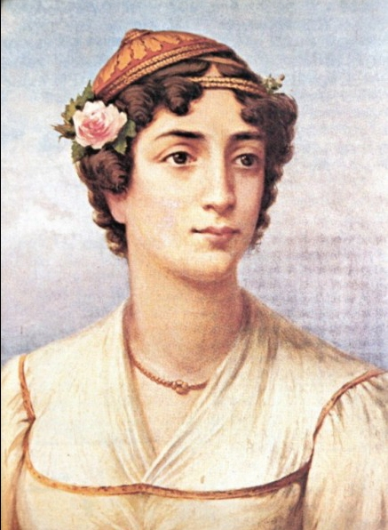

Slide 33
ΣΤΟ ΣΟΥΛΙ
Εκεί στο Σούλι πάνω
περήφανοι Σουλιώτες
έγιναν της πατρίδας
γενναίοι στρατιώτες.
Χρόνια ο Αλής να πάρει
το Σούλι πολεμούσε
μα πάντα ντροπιασμένος
στο σπίτι του γυρνούσε.

Slide 34
ΕΧΕ ΓΕΙΑ ΚΑΗΜΕΝΕ ΚΟΣΜΕ
Έχε γεια καημένε κόσμε, (2)
έχε γεια γλυκιά ζωή (2)
κι εσύ δύστυχη πατρίδα (2)
Έχε γεια παντοτινή. (2)
Έχετε γεια βρυσούλες,
λόγγοι, βουνά, ραχούλες. (2)
Στη στεριά δε ζει το ψάρι (2)
ούτε ανθός στην αμμουδιά (2)
Κι οι Σουλιώτισσες δε ζούνε (2)
δίχως την ελευθεριά. (2)
Έχετε γεια βρυσούλες,
λόγγοι, βουνά, ραχούλες. (2)
Οι Σουλιώτισσες δε μάθαν (2)
για να ζούνε μοναχά. (2)
Ξέρουν πώς και να πεθαίνουν (2)
να μη στέργουν στη σκλαβιά. (2)
Έχετε γεια βρυσούλες,
λόγγοι, βουνά, ραχούλες. (2)

Slide 35
ΠΑΤΡΙΔΑ ΜΟΥ
Απ’ όλες τις πατρίδες
Εσύ ’σαι η πιο τρανή
Ελλάδα μου ωραία,
Ελλάδα μου τρανή.

Slide 36
ΣΗΜΕΡΑ ΕΧΩ ΜΙΑ ΧΑΡΑ
Σήμερα έχω μια χαρά!
ήρθε κι εμένα η σειρά
να γίνω τσολιαδάκι.
Για της Πατρίδας τη γιορτή
Να η φουστανέλα η λευκή,
το κόκκινο φεσάκι!
Λεβέντικα θα περπατώ
με τι καμάρι θα κρατώ
τη γαλανή σημαία.
Και τα χεράκια θα χτυπώ
για σε που τόσο αγαπώ,
Πατρίδα μου ωραία!

Slide 37
